Slide 1
Морской бой
Навык для алисы
Левашов Илья
Апрель 2023
Яндекс Лицей

Slide 2
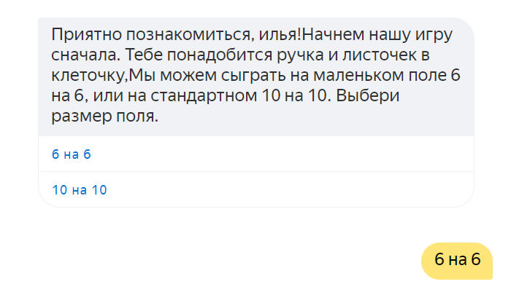
ВСТРОЕННЫЙ НАВЫК АЛИСЫ
Хотя у Алисы уже есть навык «Морской бой», у неё нет возможности изменять размеры поля по желанию игрока

Slide 3
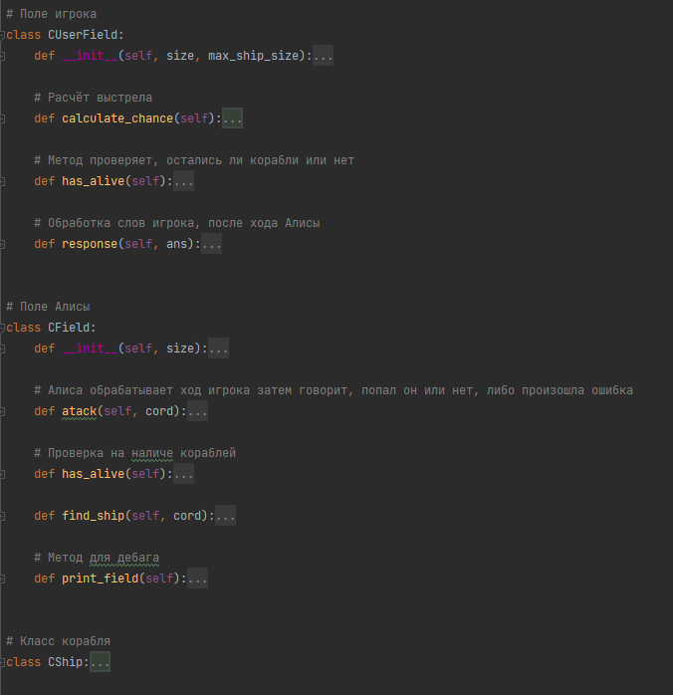
объекты
CUserField – поле игрока;
CField – поле Алисы;
CShip – класс корабля.

Slide 4
Поле игрока
Параметры:
Размер поля;
Максимальный уровень корабля;
Массив уничтоженных кораблей;
Массив координат корабля, по которому попадает Алиса.
Методы:
calculate_chance – расчёт выстрела Алисы по полю игрока;
has_alive – Алиса сравнивает суммарное количество кораблей игрока с количеством уничтоженных ею (а вдруг пользователь обманул Алису?);
response – Алиса обрабатывает слова игрока, и добавляет координаты корабля если попала

Slide 5
Поле алисы
Параметры:
Размер поля;
Массив кораблей;
Массив координат, куда уже стрелял игрок;
Массив координат уничтоженного корабля и точек вокруг него (если пользователь в эти точки не стрелял).
Методы:
atack –Алиса обрабатывает выстрел игрока и говорит ему: мимо, попал, убил или говорит ошибку (в зависимости от того, куда стрелял игрок: за пределы поля, в ту же точку, в уничтоженный корабль);
has_alive – Алиса сравнивает суммарное количество кораблей со своим (а вдруг пользователь выиграл?);
find_ship – метод, с помощью которого Алиса определяет, попал ли пользователь в корабль или нет;
print_field – нужен для дебага.

Slide 6
корабль
Параметры:
Уровень;
Поле, на котором находится корабль;
Координаты и поворот (по умолчанию -1);
Массив его координат.
Методы:
set_place – метод, который «ставит корабль», то есть добавляет его координаты в массив;
find_rand_place – ставит корабль на рандомные координаты;
check_fits – метод, который проверяет, помещается ли корабль на поле с условием того, что корабли не должны соприкасаться краями.

Slide 7
Основной код и его методы
Создание декоратора, а также функций:
main – создает словари типа json: один для Алисы, второй для игрока (где будет храниться информация о нём);
handle_dialog – метод, который знакомит Алису с игроком, где генерируется поле для Алисы и где Алиса объясняет правила игры;
end_session – конец сессии, т.е. завершение навыка;
play_game – основной игровой цикл, где Алиса коммуникатирует с игроком: отвечает ему на его выстрел, стреляет сама, говорит о победе, а также предупреждает игрока об ошибочных выстрелах. Кроме того, если игрок соврал или ошибся в ответе, то Алиса говорит о завершении игры и завершает навык;
get_first_name – метод, с помощью которого Алиса узнает имя игрока и говорит что такого имени нет, если пользователь ввел не имя;
s2d (stroke to dot) – переводит значение клетки, которую ввёл игрок, в координаты (например точке Г7 соответствует координата (4, 7))
d2s (dot to stroke) – переводит координату, куда стреляла Алиса, в значение клетки.

Slide 8
Используемые технологии
Язык: Python3.9
Среда разработки: PyCharm
Библиотеки: flask, Random, json, logging
Методы реализации: классы, модули, логирование, декораторы

Slide 9
Возможности развития навыка
Добавить возможность изменения максимального уровня корабля по желанию игрока;
Добавить кастомизацию кораблей (например уточнять сколько кораблей того или иного уровня добавлять);
Добавить ИИ, т.е. увеличить шансы Алисы на победу;
Добавить графическое отображение полей игрока и Алисы.

